Slide 1




Tớ cần hai củ cà rốt để chuẩn bị bữa tối. Các bạn giúp tớ nhé!
Xin chào các bạn!
KHỞI ĐỘNG

Slide 2


9 x 7 = ?
A
B
54
72
C
D
81
63

Slide 3


Hoan hô
Các bạn thật giỏi!

Slide 4
90 : 9 = ?
A
B
9
8
C
D
10
7

Slide 5
Các bạn thật giỏi!
Tớ cảm ơn các bạn rất nhiều!

Slide 6







Slide 7



Slide 8


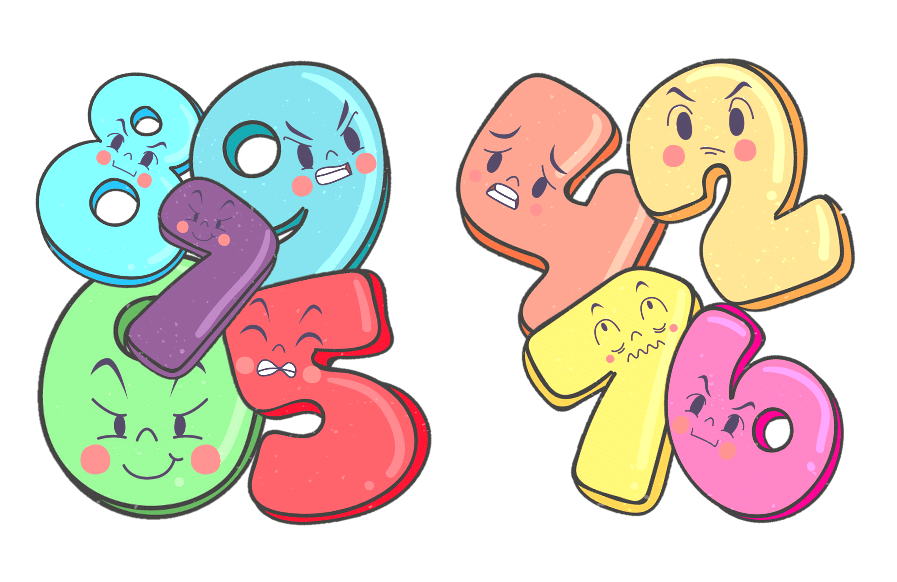

Một ngày nọ, vì ham chơi, Tí đã lạc vào một khu rừng với những con số kì quặc, biết nói. Tí rất lo lắng, không biết làm sao để về nhà!

Slide 9




Slide 10
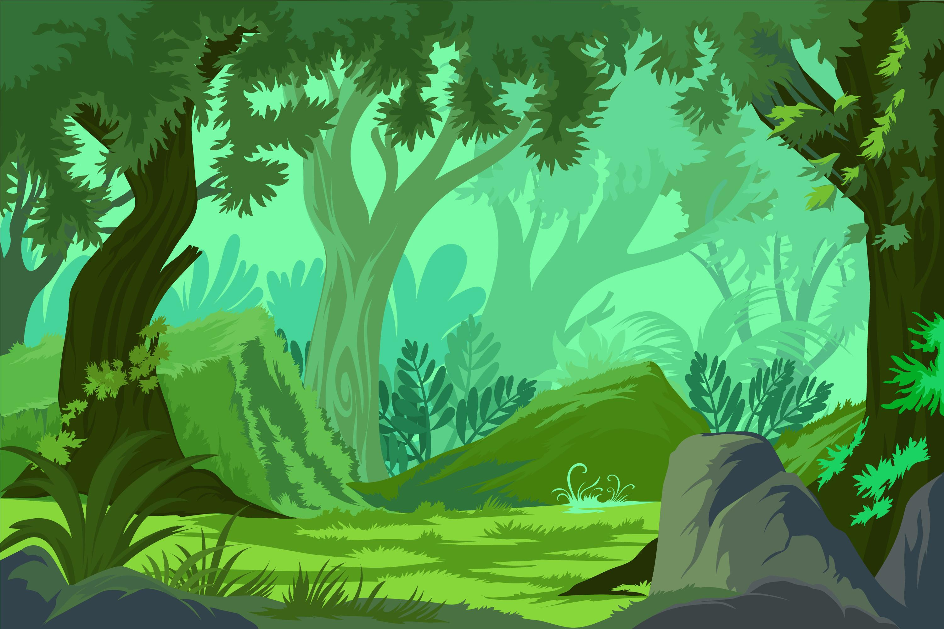

TRẬN CHIẾN SỐ 1:
TIẾP CHIÊU

Slide 11

 | 1 | 2 | 3 | 4 | 5 | 6 | 7 | 8 | 9 | 10
2 | 2 | 4 | 6 | 8 | 10 | 12 | 14 | 16 | 18 | 20
3 | 3 | 6 | 9 | 12 | 15 | 18 | 21 | 24 | 27 | 30
4 | 4 | 8 | 12 | 16 | 20 | 24 | 28 | 32 | 36 | 40
5 | 5 | 10 | 15 | 20 | 25 | 30 | 35 | 40 | 45 | 50
6 | 6 | 12 | 18 | 24 | 30 | 36 | 42 | 48 | 54 | 60
7 | 7 | 14 | 21 | 28 | 35 | 42 | 49 | 56 | 63 | 70
8 | 8 | 16 | 24 | 32 | 40 | 48 | 56 | 64 | 72 | 80
9 | 9 | 18 | 27 | 36 | 45 | 54 | 63 | 72 | 81 | 90
Mẫu 4 x 3 = ?
- Từ số 4 ở cột 1 theo chiều mũi tên dóng sang phải.
- Từ số 3 ở hàng 1 theo chiều mũi tên dóng xuống.
- Hai mũi tên gặp nhau ở số 12.
Ta có: 4 x 3 = 12

Slide 12
 | 1 | 2 | 3 | 4 | 5 | 6 | 7 | 8 | 9 | 10
2 | 2 | 4 | 6 | 8 | 10 | 12 | 14 | 16 | 18 | 20
3 | 3 | 6 | 9 | 12 | 15 | 18 | 21 | 24 | 27 | 30
4 | 4 | 8 | 12 | 16 | 20 | 24 | 28 | 32 | 36 | 40
5 | 5 | 10 | 15 | 20 | 25 | 30 | 35 | 40 | 45 | 50
6 | 6 | 12 | 18 | 24 | 30 | 36 | 42 | 48 | 54 | 60
7 | 7 | 14 | 21 | 28 | 35 | 42 | 49 | 56 | 63 | 70
8 | 8 | 16 | 24 | 32 | 40 | 48 | 56 | 64 | 72 | 80
9 | 9 | 18 | 27 | 36 | 45 | 54 | 63 | 72 | 81 | 90
Mẫu 42 : 6 = ?
- Từ số 6 ở cột 1 theo chiều mũi tên dóng sang phải đến số 42.
- Từ số 42 theo chiều mũi tên dóng lên hàng 1 gặp số 7.
Ta có: 42 : 6 = 7

Slide 13

 | 1 | 2 | 3 | 4 | 5 | 6 | 7 | 8 | 9 | 10
2 | 2 | 4 | 6 | 8 | 10 | 12 | 14 | 16 | 18 | 20
3 | 3 | 6 | 9 | 12 | 15 | 18 | 21 | 24 | 27 | 30
4 | 4 | 8 | 12 | 16 | 20 | 24 | 28 | 32 | 36 | 40
5 | 5 | 10 | 15 | 20 | 25 | 30 | 35 | 40 | 45 | 50
6 | 6 | 12 | 18 | 24 | 30 | 36 | 42 | 48 | 54 | 60
7 | 7 | 14 | 21 | 28 | 35 | 42 | 49 | 56 | 63 | 70
8 | 8 | 16 | 24 | 32 | 40 | 48 | 56 | 64 | 72 | 80
9 | 9 | 18 | 27 | 36 | 45 | 54 | 63 | 72 | 81 | 90
4 x 6 =
24
7 x 8 =
56
15 : 3 =
5
40 : 5 =
8
Notes:
Sau khi hiện kết quả, thầy cô click vào hộp quá nhận thưởng. Chọn Quay về trờ lại 3 hộp quà

Slide 15


TRẬN CHIẾN SỐ 2:
Tiến lên

Slide 16

2
Số
a)
Thừa số | 7 | 9 | 8
Thừa số | 6 | 5 | 7
Tích | 42 | ? | ?
45
56

Slide 17
2
Số
b)
Số bị chia | 54 | 48 | 63
Số chia | 6 | 8 | 9
Thương | 9 | ? | ?
6
7

Slide 19

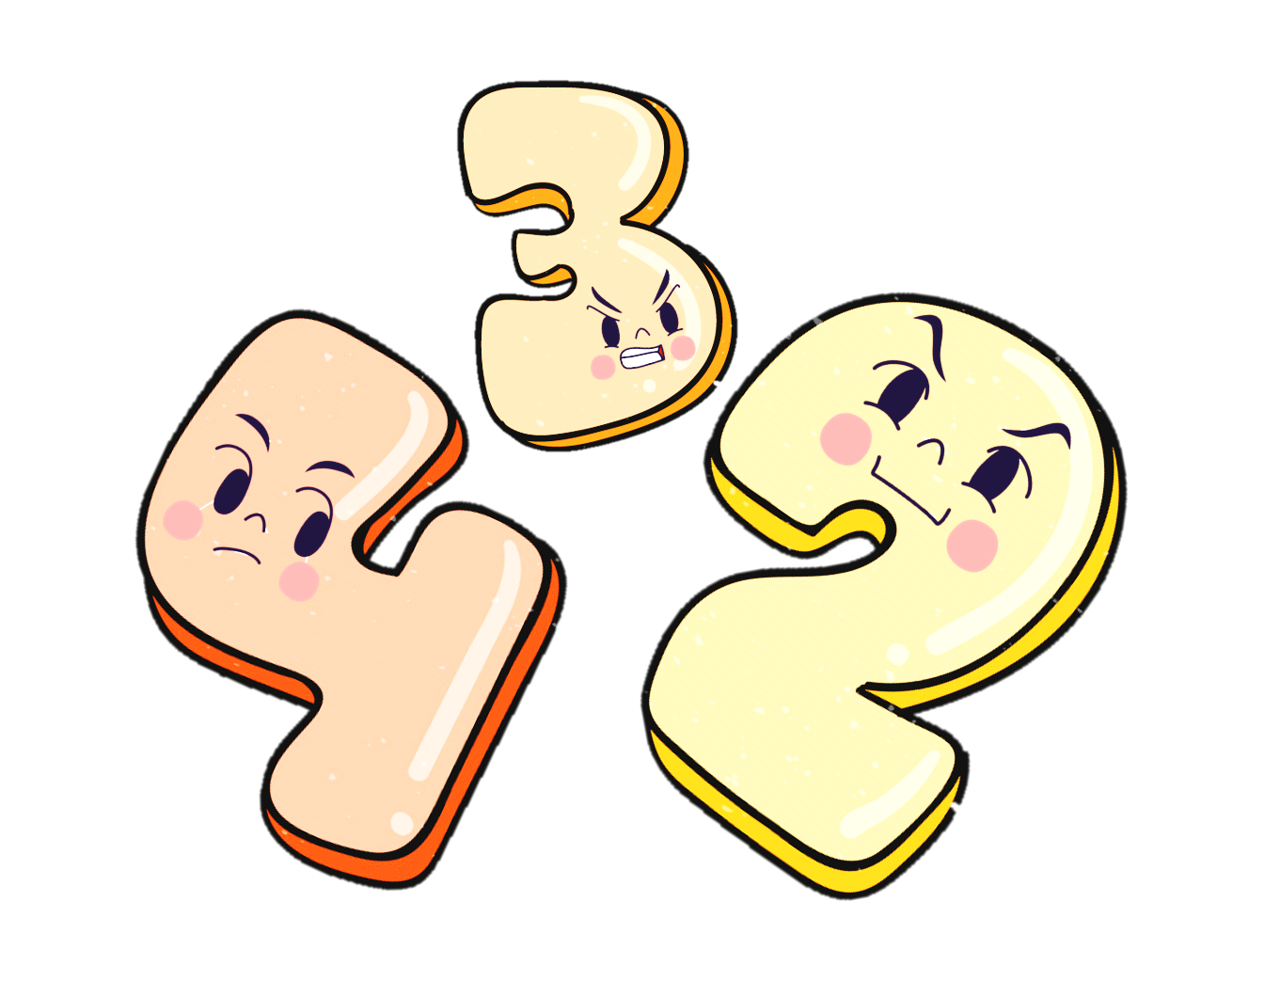

TRẬN CHIẾN SỐ 3:
Tăng tốc

Slide 20
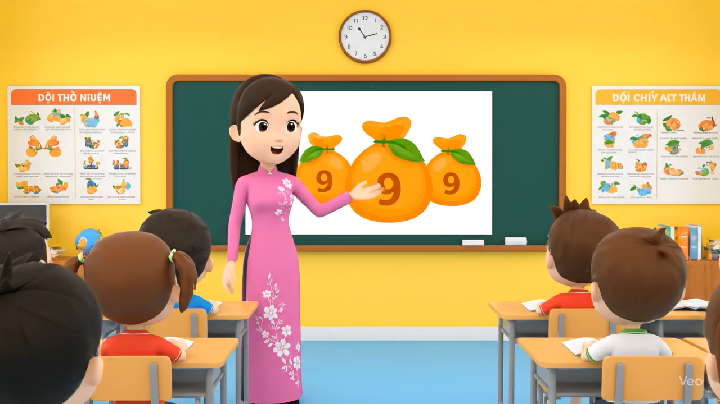


Slide 21


3. Mỗi túi có 9 quả cam. Hỏi 4 túi như vậy có bao nhiêu quả cam?
Bài giải:
Tóm tắt:
4 túi có số quả cam là:
1 túi:
9 quả
9 x 4 = 36 (quả)
4 túi:
... quả?
Đáp số: 36 quả

Slide 23

TRẬN CHIẾN SỐ 4:
VỀ ĐÍCH

Slide 24

4. Tìm hai số lớn hơn 1 và có tích là 18
Ta có: 18 = 2 x 9 = 3 x 6
Nhóm đôi
Vậy hai số lớn hơn 1 và có tích là 18 là 2 và 9 hoặc 3 và 6

Slide 25

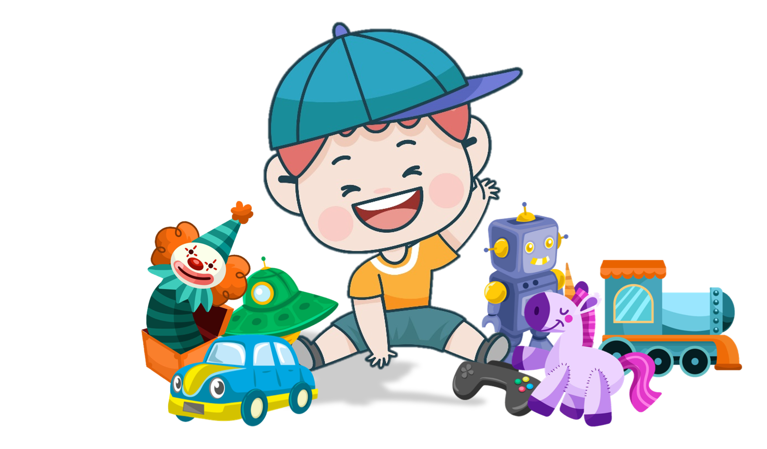
Các bạn phải cố gắng học tập cho thật tốt. Đừng lười biếng như mình nhé! Chúc các bạn năm học mới vui vẻ!
VỀ NHÀ RỒI!

Slide 26




